Slide 1





豊かな自然に囲まれ
心豊かに楽しく、健やかに過ごす
介護付き有料老人ホーム ニチイケアセンターひめじ的形

Slide 2
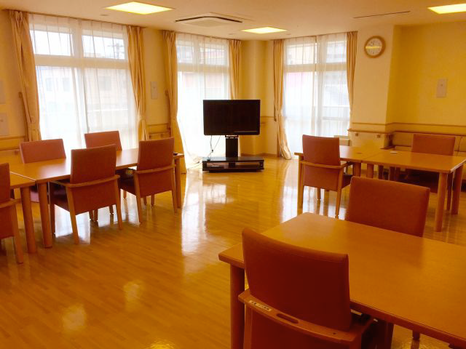
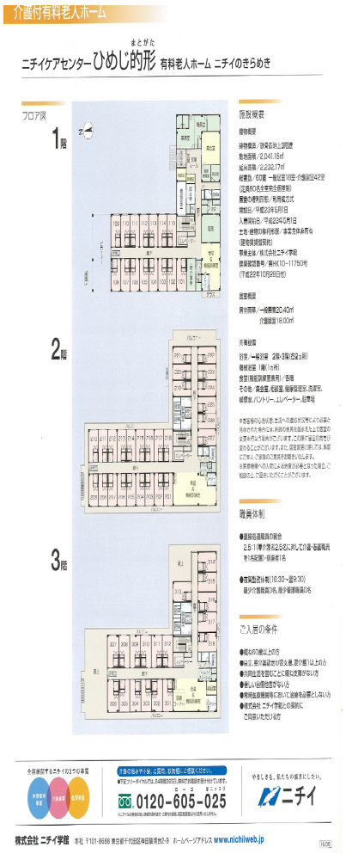
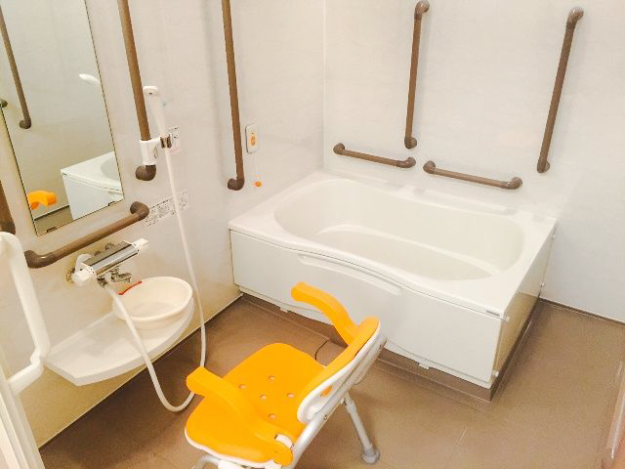
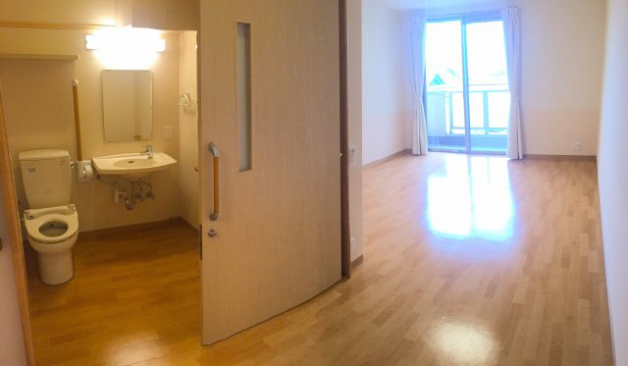
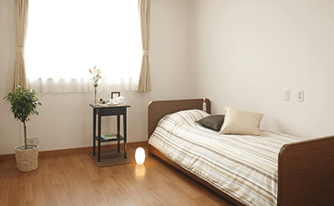
施設案内
リビングフロア
ゆったりとした雰囲気でご利用者様同士和気あいあいと過ごして頂けます。バリアフリー対応となっており、安心です。
一般浴室
個別にて入浴していただくことができます。介護度の高い方は機械浴も完備しており安心です。
全個室
洗面台、トイレ、エアコン、カーテン、ナースコール、スプリンクラー設置
居室
個室になっており、いままで使われていた家具なども持ち込んでいただけます。

Slide 3
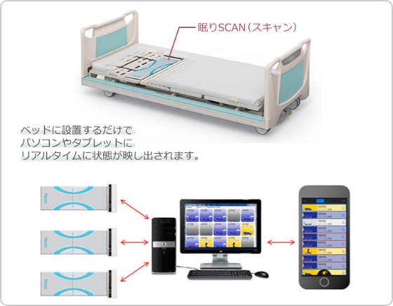


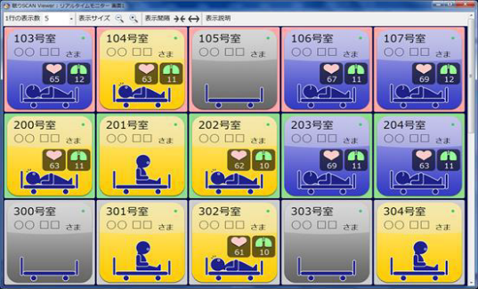
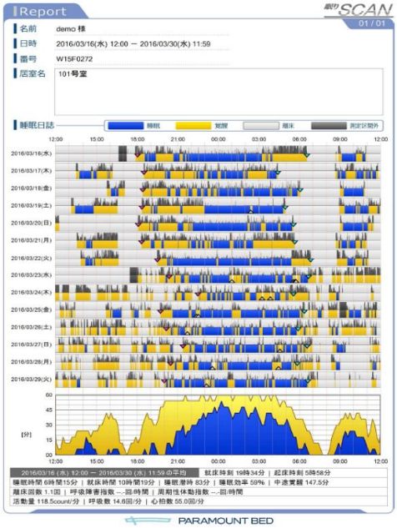
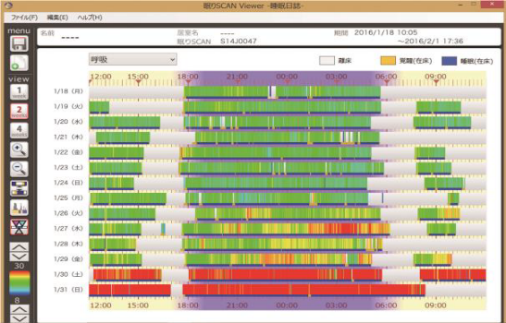
IT
導入
当施設では、見守り支援システム“眠りスキャン”を導入しております。
ベッドに設置したセンサーにより体動（呼吸・心拍等）を測定し、
睡眠状態を把握するシステムです。
入居者様の生活のリズムの改善や健康状態の把握ができ、体調の変化を
早期発見することが出来ます。
入居者様に安心・安全な生活を過ごして頂けます。
当施設の特徴
～眠りスキャンの特徴～
１）リアルモニター（見守り）
各ご入居者様の今の状態が見える化
3）心拍/呼吸日誌（体調管理）
心拍/呼吸数（推定値）の推移の変化から
体調変化を見える化
２）睡眠日誌（アセスメント）
各ご入居者様の睡眠習慣（生活習慣）の見える化

Slide 4
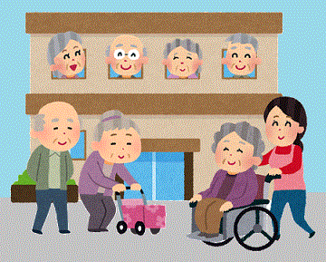
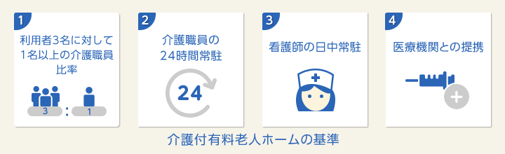
介護付き有料老人ホームとは・・
特定施設入居者生活介護の指定を受けている介護付き有料老人ホームでは、食事の提供、掃除・洗濯、買い物といった「生活援助」から、食事、入浴、排泄のサポートなどの「身体介助」まで、さまざまな介護サービスが提供されます。
自立生活が可能な方にとってはより生活が快適なものになり、要支援・要介護の方にとっては必要なサポートが手軽に受けられます。
また、「介護職員または看護職員を要介護者3名に対して1名以上配置すること」「介護職員を24時間常駐させること」「看護職員を1名以上、日中常駐させること」「協力医療機関を定めること」などが義務付けられています。そのほか、ホーム内に生活相談員や介護計画を作成するケアマネージャーも常駐し、品質の高い介護を目指しております。
入居者に対する条件は、基本的には65歳以上であれば、自立生活が可能な方、要介護の方、認知症の方を問わず、入居することができます。
また、介護レベルや病状に応じてフロアを分けるなど、入居者の生活のしやすさにも配慮しております。
医療との連携や機能訓練・レクリエーション・イベントの取り組みなど、 入居者の身体状況だけでなく、好みや価値観に合わせて生活することができます。
提供される生活援助・介護サビースついて
食事提供 | ◎ | 掃除・洗濯 | ◎
見守り・生活相談 | ◎ | 買い物代行 | ○
食事介助 | ◎ | 入浴介助 | ◎
排泄介助 | ◎ | 着替え介助 | ◎
機能訓練（リハビリ） | △ | レクリエーション | ◎

Slide 5

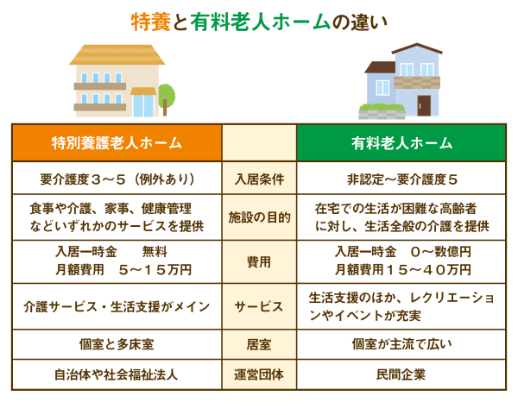

有料老人ホームと特養の違いについて
【特別養護老人ホーム】 | 特徴 | 【介護付き有料老人ホーム】 ニチイケアセンターひめじ的形
食事や介護・家事・健康管理等 サービスを提供 | 施設の目的 | ご自宅での暮らしにより近い 日常の生活を通して 質の高い介護サービスを提供
施設にもよりますが概ね 利用者3名:スタッフ1名以上が多い | ① 人員体制 | 介護保険の人員基準3:1以上に対し、 ニチイでは利用者2.5名:スタッフ1名と介護保険の人員基準を 上回る手厚い人員体制
施設によりますが概ね A.M7:00～P.M19:00まで | 看護師 | A.M7:00～P.M20:00まで 服薬介助等必要な時間に看護師が駐在 （オンコール体制あり）
施設によって異なる | IT導入 | 眠りスキャンの導入
介護サービス・生活支援がメイン | ② サービス | 生活支援やレクリエーション、 イベント、生活リハビリが充実
手作りもしくは外部委託 | ③ 食事 | 管理栄養士の指導のもと ホーム内の厨房にて手づくりで対応
個室もしくは多床室 ※個室面積：10.65㎠以上 | ④ 居室 | 全室個室 ※個室面積：17㎡以上
施設によりますが 個人で対応 | 介護用具 | 無償で貸与できる福祉用具あり
①介護度が要介護3以上で、感染症などの 医療的処置を必要としない方。 ②特定疾病が認められた要介護3以上で 40歳～64歳までの方。 ③特例による入居が求められた 要介護1～2の方。 【①～③いずれかに当てはまる方】 | 入居 条件 | ①自立・要支援・要介護認定を 受けている概ね60歳以上の方 ②常時医療機関において治療を 必要としない方。 ③共同生活を営む上で支障のない方。 ④著しい自傷他害が無い方。 【①～④すべての条件を満たす方】
3.9 | 平均 介護度 | 2.2
自治体や社会福祉法人 | 運営団体 | 株式会社ニチイ学館
特徴①～④について詳しくご説明いたします

Slide 6
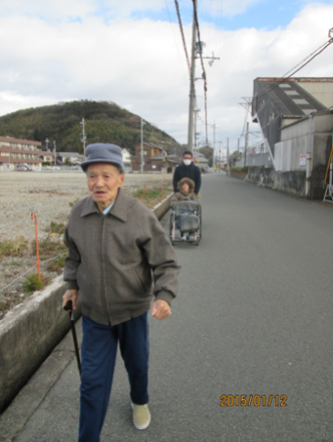
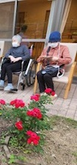
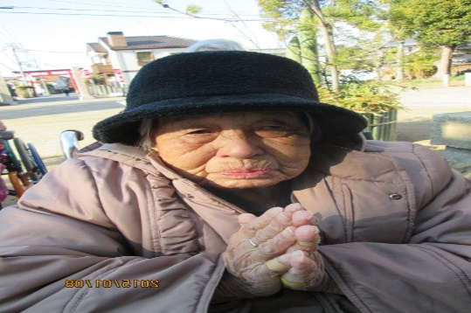
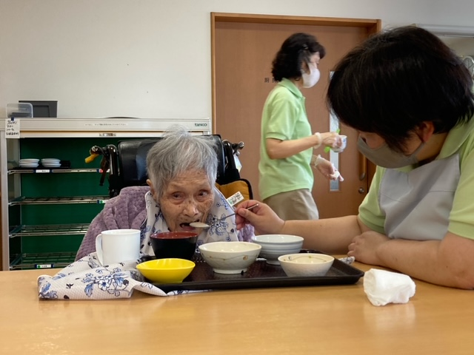
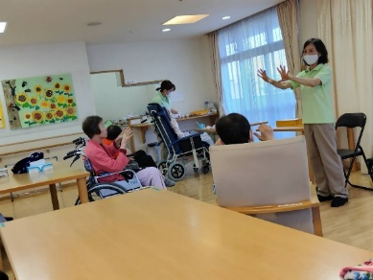
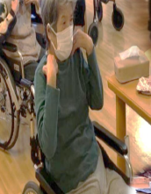

当施設の目的
有料老人ホームでは・・・
ご自宅での暮らしにより近い日常の生活を通して
質の高い介護サービスを提供いたします
外出や面会なども行なって頂けます
スタッフ
配置
ニチイケアセンターでは、特養に比べ平均介護度が低いですが、
人員配置は多いため手厚い介護を行なえております。
介護保険の職員配置基準利用者3名：スタッフ1名以上を上回る 利用者2.5名:スタッフ1名の手厚い配置
看護師
配置
看護士が日中生活時間帯（7:00～20:00）に駐在し、
お薬の管理・バイタルチェック・インシュリンや胃ろう対応、
機能訓練を通してリハビリも行なっています。

Slide 7




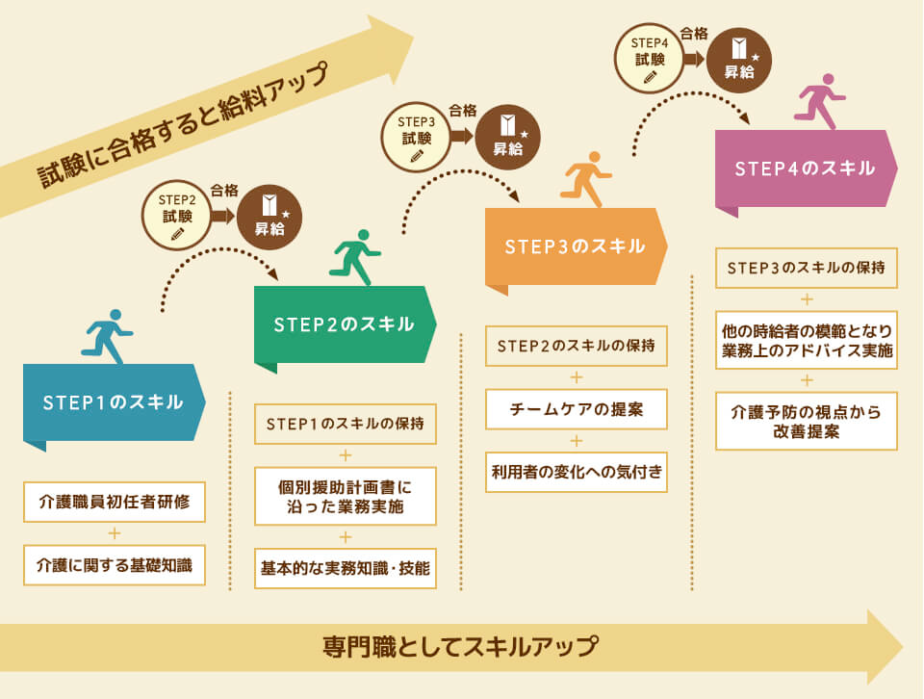
２４時間の介護
ニチイケアセンターひめじ的形では、人員配置を介護保険付基準の3：1より手厚く、入居者様2.5人に対し、有資格者の介護・看護スタッフ１名以上としています。
食事、入浴、排泄、リクリエーションなど、生活全般のサポートを２４時間体制で行います。自立されている方も介護度の高い方も、長く安心して暮らしていただけくことが出来ます。
看護師による健康診断
ホームには朝7:00～夜８:00まで看護師が常駐しています。お薬の管理やバイタルッチェックを行い、お客様の健やかな生活をサポートします。胃ろうやインスリン注射が必要な方も、生活を維持・継続していただくことが可能です。また機能訓練を通して生活リハビリも行っています。
●介護保険給付基準
●ニチイケアセンター
ひめじ的形
医療機関との連携
井野病院・本覚寺診療所・おかだ歯科といった協力医療機関と連携し、医療面でのサポートを行います。施設で往診や緊急時の対応を受けられますので、受診が難しい方やご家族が遠方におられる方もご安心うただけます。
スタッフ定着支援・育成制度
地域との交流
地域ボランティアを招いた催しや、アクティビティなどを通して、地域社会との交流を行いなます。外出行事では、介護度が高い方にもご参加いただけるよう企画しております。
◎“介護付き”だから安心して長く暮らせる
◎長く暮らせるから我が家のようにくつろげる

Slide 8




【当施設で行われるイベントの種類】
イベント（行事）
イベント（行事）とは、節分やひな祭り、運動会やクリスマスなど施設全体で「行事」として行われるものを言います。とかく単調になりがちなホームでの生活に季節感や生きがいを感じてもらえます。
レクリエーション
レクリエーションとは、「生活の中にゆとりと楽しみを創造していく多様な活動の総称」です。普段の生活で感じたストレス解消や疲労回復のために行われ、イベントとの違いは日常的に行われる自発的活動だということです。生きがいの発見や積極性を引き出すことが出来ます。
もちろん効果はそれぞれ違いますが、時期や曜日に合わせてさまざまに組み合わせられています。
【当施設で行われるイベントの代表的な目的】
①身体機能の維持・向上
年齢とともに低下する身体能力。いわゆる老化現象ですが、体を動かさなくなると運動量が低下し筋力が衰えます。レクリエーションやイベントに参加し適度に体を動かすことで、身体機能の維持や向上を図ることができます。
② 脳の活性化
折り紙やクイズなど指先や頭を使うレクリエーションは脳を活性化し、認知症予防あるいはその進行を遅らせる働きがあるとされています。
③ コミュニケーションの促進
個人個人の生活を大切にしながらも、他人とのコミュニケーションを行うことは、時に生きがいを見つける良いきっかけとなります。かつて住んでいた地域と切り離され孤独感を感じることもある老人ホームの生活です。もう一度社会生活の楽しさを同じ施設で生活する人たちと交流を持つことで再発見し生活の質を向上させる役割を担っています。
●身体を動かすレクリエーション
積極的に体を動かす機会を提供することは、リハビリの効果だけでなくストレス解消の効果も期待できます。
ラジオ体操や風船バレー など
● 手足を使ったレクリエーション
指先を動かすと脳を刺激し活性化させる
効果があると言われています。
折り紙 など
●言葉のレクリエーション
しりとりや頭文字さがし など

Slide 9
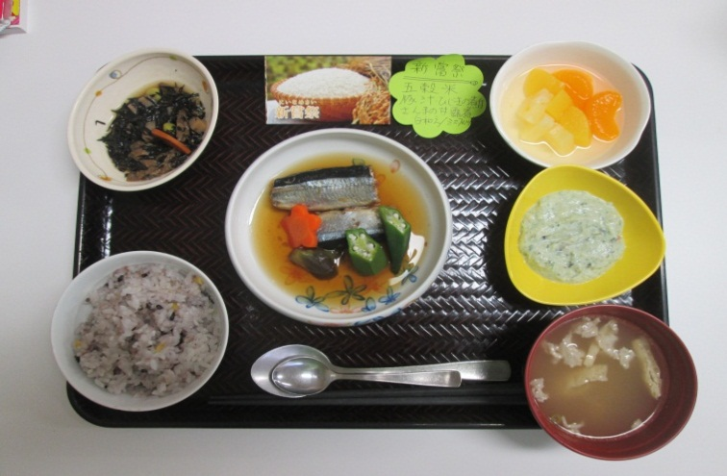
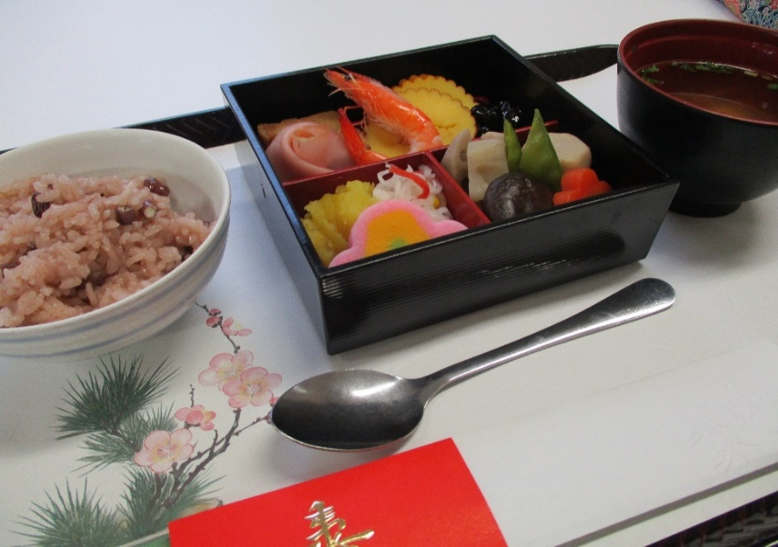

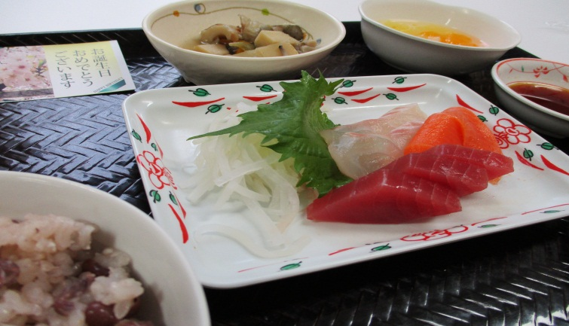
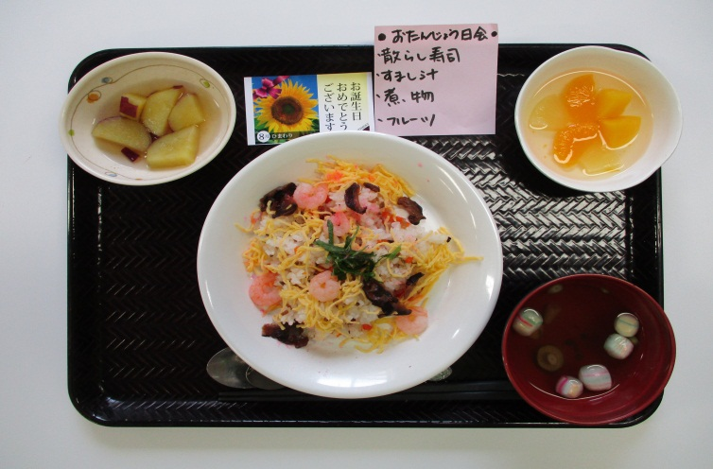
お食事へのこだわり
●お食事を美味しく、そして楽しく食べていただくことを心がけ、お食事はすべてホーム内の厨房にて手づくりで対応しています。お客様の声を生かしながら、管理栄養士の指導のもと、旬の食材を使ったお食事をご提供いたします。
また、お正月やお花見、クリスマス、月に一度の誕生日会には、歳事やイベントに合わせたお楽しみメニューもご提供いたします。
●個別対応も可能です
身体の状態や体調に合わせて、食べやすい食事形態への変更や調理法の工夫を行います。
また、症状に合わせて糖尿病食、減塩食、腎臓病食など医師の指示のもと個別対応もいたします。
◆通常食 ◆糖尿病食 ◆減塩食 ◆腎臓病食
◆アレルギー食 ◆ソフト食 ◆キザミ食 ◆ミキサー食

Slide 10

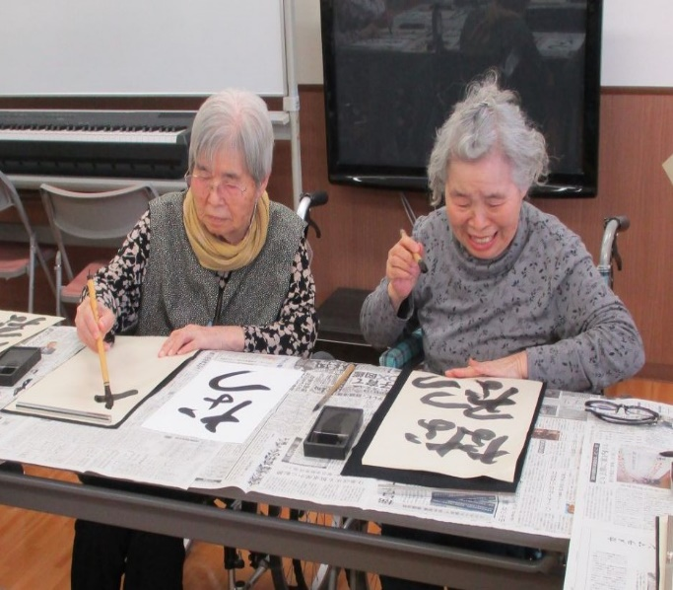




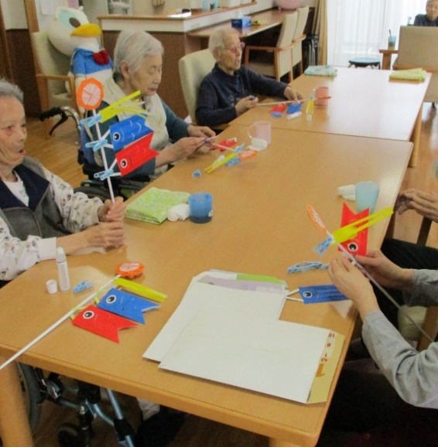





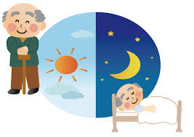
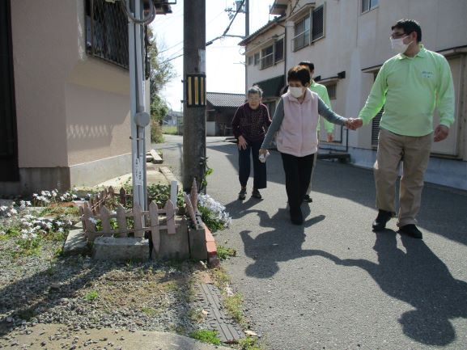
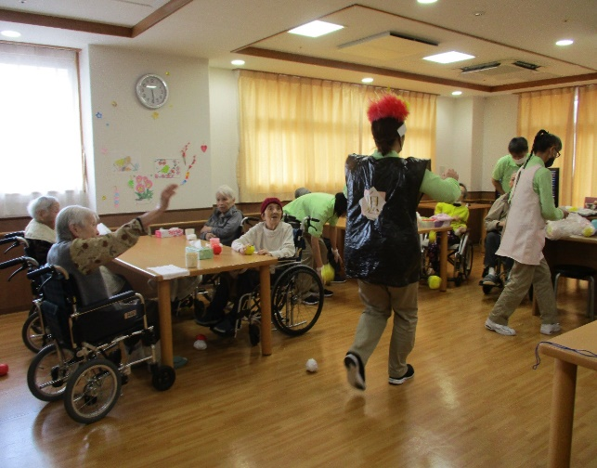
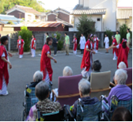
有料老人ホームの1日
習字
AM 6：30 起床
AM 7：20 ラジオ体操
AM 7：30 朝食
AM 10：00 入浴
PM 0：30 昼食
レクリエーション
PM 3 : 00 おやつ
PM 5：45 夕食
PM 7: 00 ナイトケア
PM 9：00 就寝
PM 2：00 レクリエーション
節分
お散歩
ボランティア様によるよさこい

Slide 11





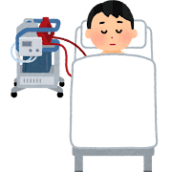
看護・医療受け入れ体制
症状 | 受け入れ | 備考
認知症 | ○
在宅酸素 | ○
尿バルーン | ○
胃ろう | ○ | 造設部・栄養注入に関しては問題なければ可
ストーマ | ○ | 日常的なパウチ交換・スキンケアは対応可
ペースメーカー | ○
インスリン | ○ | インスリン注射・血糖測定は対応可
褥瘡 | △ | お問い合わせください
透析 | △ | お問い合わせください
癌・末期癌 | △ | お問い合わせください
たん吸引 | △ | たん吸引は原則日中のみ対応可
気管切開 | ×
ＩＶＨ | ×
終末期対応について
Q 終末期対応は可能でしょうか？
A 対応は可能です。
要介護度が重くなり、疾病の悪化等で医学的に回復の見込みがないと診断された場合においても、ホームにて対応が可能な場合には、入居者様とご家族様の希望される場所で最期まで暮らしていくことが出来るよう、協力医療機関と連携を取りながら最大限の支援を致します。

Slide 12
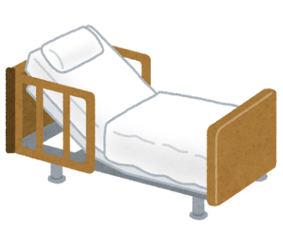




お客様からよく頂くご質問
1.計画作成担当者がプランを作成し、無償貸与としてベッド・車椅子・もしくは
歩行器Aを施設にてご準備できます。
ご自宅で使い慣れた福祉用具をご持参頂くことも可能です。
Q2.施設内での入浴についてですが、体調が悪くなったり状況が変わったりしても御風呂に入れるのでしょうか？
A2.個浴・機械浴（座位式の機械浴・寝たままの機械浴）の設置により、身体状況の変化にも対応出来、安心安全に入浴して頂けるように常にスタッフが介助・見守り致します。
体調不良時には清拭・足浴させて頂いたり、入浴日の変更も可能です。
Q3.突然の体調の異変時は対応はどうなっていますか？
A3.突然の体調異変には午前7時から午後8時まで看護職員が常駐しておりますので必要に応じて主治医との連携を取り対応させて頂きます。夜間はオンコール体制で看護師との連携を取れるようにしております。
Q4.日々の洗濯物はどうなるのでしょうか？
A4.週2回委託業者にて対応致します。洗濯料金は月額利用料金に含まれております。
突然の洗濯物は介護スタッフが施設内のランドリーにて対応致します。この場合も費用は発生致しません。
Q5.入居するまでにどのくらいかかりますか？
A5.健康診断の結果が分かり次第、弊社の入居判定に入ります。「入居可能」の判定が出れば直ぐにでも契約となり、入居して頂けます。
Ｑ6．面会は出来ますか？
2024年10月現在ですがコロナ感染が落着きつつあり、ご入居様との面会を再開させて頂いております。但し、予約制とし前以ってご連絡頂けましたら日程・お時間をお知らせさせて頂き面会室・居室にて面会をして頂いております。感染予防の為不織布マスク着用の上、手指消毒・検温は面会前に行って頂き、面会室・居室にお入り頂いておりますのでご了承頂ければ面会は可能です。
尚、今後コロナ・インフルエンザ感染拡大の際には面会を一時的に止めさせて頂くことがありますので予約時にご確認下さい。

Slide 13

ご利用料金
入居金 0円
月額利用料 | 家賃 | 92,000円
 | 管理費 | 41,560円
 | 食費 | 52,640円
 | 合計 | 186,200円
※食費2024年11月改定
要介護度 | 1割負担 | 2割負担 | 3割 負担
要支援1 | 6,338円 | 12,675円 | 19,013円
要支援2 | 10,774円 | 21,548円 | 32,322円
要介護1 | 18,897円 | 37,794円 | 56,691円
要介護2 | 21,185円 | 42,369円 | 63,544円
要介護3 | 23,574円 | 47,147円 | 70,721円
要介護4 | 25,793円 | 51,585円 | 77,377円
要介護5 | 28,147円 | 56,294円 | 84,440円
（イメージプラン）
要介護１・１割負担の場合
月額料 186,200円
介護保険(介護１) 18,897円
オムツ代他 10,000円
医療費他 ５,000円
月額 220,097円（税込）
※オムツ代・医療費他は、個人差があり ますので概算となります。
※2024年6月改定

Slide 14
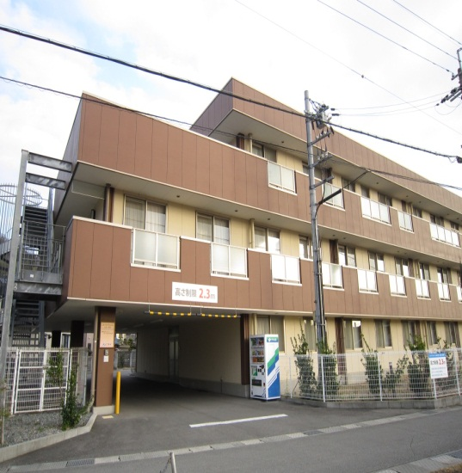

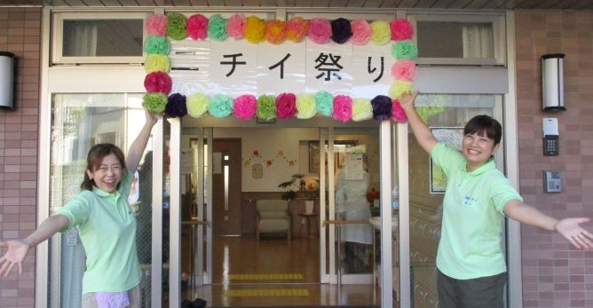

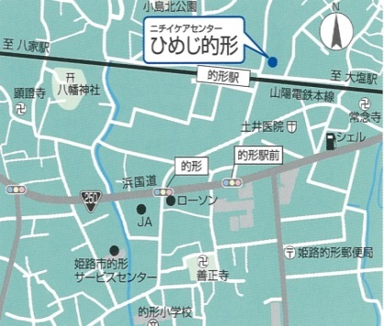


【施設名】
ニチイケアセンターひめじ的形
施設外観
【住所】
〒671-1111
兵庫県姫路市的形町的形216⁻1
【電話】 【FAX】
079‐247‐9808 079‐247-9809
アクセス
【電車】
山陽電鉄本線「的形」駅より 徒歩1分
【車】
姫路バイパス姫路東インター
下り口より15分
【バス】
ＪＲ姫路駅南口より 神姫バス（循環）
「的形西」下車 徒歩5分

